Slide 1



THÈME Java 8 nouveauté et tour d’horizon d’un IDE
Presente par : Ibrahim SAVADOGO

Slide 2
SOMMAIRE
I. Java 8 – Nouveautés du langage
II. Classe abstraite / Interface / Gestion des exceptions
III. La programmation fonctionnelle – Lambda Expressions
IV. Tour d'horizon d'un EDI – Premiers pas (IntelliJ )

Slide 3
I. JAVA 8 : Nouveauté du langage
Java 8 est sorti en mars 2014 et représente l'une des plus grandes évolutions de Java depuis sa création en 1995.
Lambda Expressions
Streams API
Nouvelle API Date/Time
Méthodes default et static dans les interfaces
Notes:
Avant Java 8, Java était un langage purement orienté objet : toute logique devait être encapsulée dans des classes et des objets. Même pour des tâches simples (trier une liste, filtrer des données), il fallait écrire beaucoup de code.

Slide 4
II.1 Classe Abstraites
Une classe abstraite = classe INCOMPLÈTE qui sert de modèle commun.
Mot-clé abstract
(sans corps)
NE PEUT PAS être instanciée directement
Peut avoir des attributs, un constructeur, des constantes
public class chien extends Animal (){
public chein (String nom){
super(nom);
}
@Overroid
public abstract void Fairedubruit(){
System.out.println(nom + “ dit wouf “)
}
}
public abstract class Animal (){
Protected String nom;
public Animal (String nom){
this.nom=nom;
}
public abstract void Fairedubruit();
}
Notes:
Elle est abstraite parce que certains comportements ne peuvent pas être définis sans connaître la sous-classe concrète.

Slide 5
II.2 Classe Interfaces
Une interface est un CONTRAT PUR : elle dit ce qu'un objet sait faire, sans dire comment. Contrairement à l'héritage (une seule classe parent), une classe peut implémenter plusieurs interfaces
Public interface Volant (){
void voler()
// java 8
Default void atterir (){
System.out.println(“Atterrissage en douceur …”)
}
}
Public class Oiseau implements Volant(){
@Override
public void voler(){
System.out.println(“L’oiseau bat des ailes et s’envole”) }
}

Slide 6
II.3 Gestion des Exceptions
Une exception est un événement anormal qui interrompt le déroulement normal d'un programme. Java fournit un mécanisme pour les capturer et les gérer proprement.
Catégorie | Exemples | Obligatoire à gérer ?
RuntimeException | NullPointerException, ArrayIndexOutOfBoundsException | Non (unchecked)
Exception (checked) | SQLException, exception personnalisée | OUI
Error | OutOfMemoryError | Non (ne pas essayer)
5 mots-clés fondamentaux
TRY
CATCH
FINALLY (toujours s’execute)
THROW declenche manuellement une exception)
THROWS ( indique qu’une method peut propager une exception )

Slide 7
III. Programmation fonctionnelle (lamda expression)
Une expression Lambda permet d’écrire du code plus lisible et concis.
Syntaxe
(parametres)-> {corps}
Runnable r = ( ) -> System.out.println("Hello !");
Avant java 8
Runnable r = new Runnable() {
@Override
public void run() {
System.out.println("Hello !"); }};
Notes:
Prorgammation fonctionnelle est un style de programmation en utilisant des fonctions mathematiques pures sans modifier l’eta du programmes

Slide 8
III. Programmation fonctionnelle (lamda expression)
Exemple avec les Streams
Les lambdas révèlent tout leur potentiel avec l'API Stream pour manipuler des listes
List<String> noms = Arrays.asList("Alice", "Bob", "Charlie");
noms.stream()
.filter(nom -> nom.startsWith("A"))
.map(nom -> nom.toUpperCase())
.forEach(System.out::println);

Slide 9
III. Programmation fonctionnelle (lamda expression)
Interface Fonctionelles (possede une seule methode abstariate)
Java 8 fournit des interfaces pretes a etre employees avec lamda
Interface | Entrée | Sortie | Usage
Predicate<T> | T | boolean | Tester une condition
Function<T,R> | T | R | Transformer un élément
Consumer<T> | T | void | Consommer (ex: afficher)
Supplier<T> | rien | T | Fournir une valeur
Notes:
C'est une interface qui n'a qu'une seule méthode à implémenter — une seule obligation. Ni plus, ni moins.
java
@FunctionalInterface interface Calculateur { double calculer(double a, double b); // la seule méthode obligatoire }

Slide 10
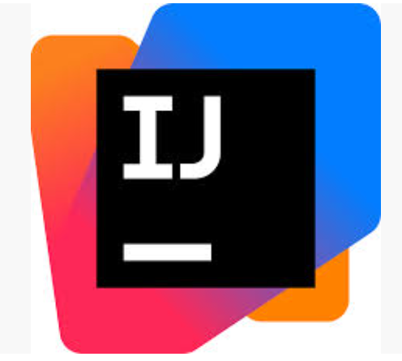
IV. Tour d’horizon d’un IDE
Cas concret : l’exemple d’IntelliJ

Slide 11
Merci !

Slide 12

Questions …
Q&A
www.osistechnologies.com
Q&A
www.osositechnologies.com

